Slide 1
Yadro reaktorlari va ularning turlari. Tezlatkichlar va ularning qoʻllanilishi.
Tekshirdi: Xoshimjonov Xurshid
Bajardi:F-2305 guruhdan Umarov Ixtiyorjon

Slide 2
Reja:
Yadro energetikasiga kirish.
Yadro reaktorlari nima?
Yadro reaktorlarining turlari.
Tezlatkichlar haqida tushuncha.
Tezlatkichlarning qoʻllanilishi.

Slide 3
Yadro energetikasiga kirish.
Yadro energiyasi – bu reaktorda atomlarni parchalash (bo’linish) natijasida hosil bo’ladigan, past uglerodli, ishonchli energiya manbai bo’lib, u issiqlik hosil qiladi, bu esa turbinalarni elektr energiyasi ishlab chiqarishga aylantiradi. Bu global elektr energiyasining taxminan 10 foizini ta’minlaydigan asosiy bazaviy, toza energiya manbai bo’lib, issiqxona gazlarini ishlab chiqarmaydi.
Kichik koʻlamli yadro energiyasidan foydalanish 1954-yilda (Obninsk)da boshlangan. Dastlabki tijorat stansiyasi 1956-yilda ishga tushirilgan. 2025- yil holatiga koʻra jami stansiyalar soni 400 ga yetgan.

Slide 4
Afzalliklari: U uzluksiz, 24/7 quvvatni ta’minlaydi, ob-havodan qat’i nazar, bu uni vaqti-vaqti bilan qayta tiklanadigan energiya manbalariga nisbatan juda ishonchli qiladi. U issiqxona gazlari, oltingugurt dioksidi yoki simob chiqarmaydi.
Qiyinchiliklar: Asosiy qiyinchiliklar qatoriga radioaktiv chiqindilarni boshqarish, qurilishning yuqori xarajatlari, baxtsiz hodisalarda radioaktiv chiqindilar xavfi va qurol ishlatish ehtimoli kiradi.

Slide 5
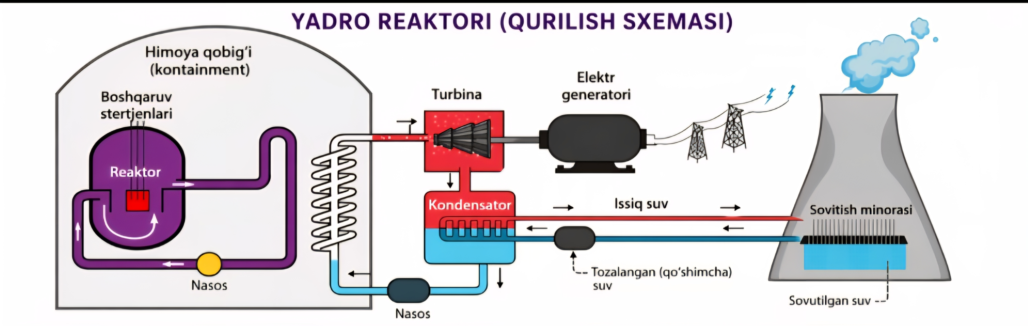

Slide 6
Yadro reaktorlari nima?
Yadro reaktori – bu boshqariladigan bo’linish yadro zanjiri reaksiyasini qo’llab-quvvatlash uchun ishlatiladigan qurilma. Ular tijorat elektr energiyasi, dengiz harakati, qurol ishlab chiqarish va tadqiqotlar uchun ishlatiladi. Bo’linuvchi yadrolar (asosan uran-235 yoki plutoniy-239) bitta neytronlarni yutadi va bo’linadi, energiya va bir nechta neytronlarni chiqaradi, bu esa keyingi bo’linishni keltirib chiqarishi mumkin. Reaktorlar buni barqarorlashtiradi, yadrodagi neytron yutgichlar va moderatorlarni tartibga soladi. Yoqilg’I samaradorligi juda yuqori kam boyitilgan uran ko’mirga qaraganda 120 000 baravar ko’proq energiya zichligiga ega.

Slide 7
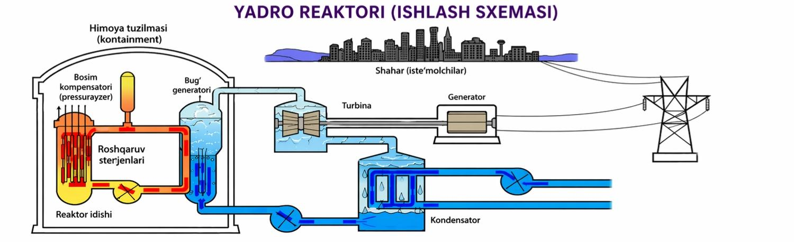

Slide 8
Yadro reaktorlari – bu aniq muhandislik standartlariga muvofiq qurilgan murakkab mashinalar. Ularning elektr energiyasini qanday ishlab chiqarishi haqida umumiy ma’lumot:
1. Uran qazib olinadi va yoqilg’I to’plamiga aylantiriladi. Operatorlar bu yoqilg’I to’plamlarini yadro reaktoriga yuklaydilar.
2. Sekin harakatlanuvchi neytronlar uran yadrolarini parchalab, yadro zanjiri reaksiyasini boshlaydi. Bu reaksiya puxta muhandislik tufayli davom etadi va zavodda ishlaydigan xodimlar tomonidan istalgan vaqtda to’xtatilishi mumkin.
3. Uran yadrosining parchalanishi natijasida ajralib chiqadigan neytronlar juda tez, yorug’lik tezligiga yaqin tezlikda harakatlanadi. Sekin neytronlar uran atomlarini parchalash uchun eng samarali hisoblanadi. Yadro reaktorida neytronlarni sekinlashtiradigan moderator deb ataladigan maxsus material mavjud. Ko’pgina materiallar moderator vazifasini bajarishi mumkin bo’lsa-da, Kanada reaktorlari maxsus og’ir suvdan foydalanadilar,

Slide 9
bu H₂O bo’lib, oddiy vodorod deuteriy deb ataladigan og’irroq vodorod shakli bilan almashtiriladi. Reaktorda ishlaydigan yadro mutaxassislari boshqaruv sterjenlarini reaktor yadrosiga va tashqarisiga siljitish orqali reaksiyalarni boshqaradilar. Bu sterjenlar kerak bo’lganda parchalanishni sekinlashtirish yoki to’xtatish uchun neytronlarni yutib yuboradigan materiallardan tayyorlangan.
4. Bu issiqlikni amaliy ishga (va keyin elektr energiyasiga) aylantirish uchun reaktor yadrosi orqali sovutish suyuqligi (Kanadada og’ir suv) aylanadi va uni sovutish uchun ishlatiladi.
5. Bu reaksiya suvni yuqori bosimli bug’ga aylantiradi. Bosim bug’ni turbinalarni aylantirishga undaydi.
6. Aylanuvchi turbinalarning energiyasi elektr generatori ichidagi magnitlarning harakati orqali elektr energiyasiga aylanadi.

Slide 10
Yadro reaktorlarining turlari.
Yadro reaktorlari asosan sovutish suyuqligi, moderatori va neytron spektri bo’yicha tasniflanadi, bunda bosimli suv reaktorlari (PWR) va qaynoq suv reaktorlari (BWR) (birgalikda yengil suv reaktorlari yoki LWR) global tijorat reaktorlarining qariyb 90% ni tashkil qiladi. Ushbu tizimlar elektr energiyasini ishlab chiqarish uchun yadroviy bo’linishdan foydalanadi, boshqa asosiy turlari esa bosimli og’ir suv reaktorlari (PHWR/CANDU), gaz bilan sovutilgan reaktorlar (AGR) va yangi paydo bo’layotgan tez neytronlardir.

Slide 11
★ Bosimli suv reaktori (BSU): Eng keng tarqalgan turi. U yadroni sovutish uchun yuqori bosimli suvdan va bug’ hosil qilish uchun ikkilamchi halqadan foydalanadi, bu esa asosiy suvning qaynab ketishiga yo’l qo’ymaydi.
★ Qaynayotgan suv reaktori (BWR): Suvni ham sovutish suvi, ham moderator sifatida ishlatadi, bu esa sovutish suvining turbinalarni harakatga keltirish uchun to’g’ridan-to’g’ri reaktor idishida qaynashiga imkon beradi.
★ Bosimli og’ir suv reaktori (PHWR/CANDU): Deuteriy oksidini (D₂O, og’ir suv) sovutish suvi va moderator sifatida ishlatadi, bu tabiiy, boyitilmagan uran yoqilg’isidan foydalanish imkonini beradi.
★ Ilg’or gaz bilan sovutilgan reaktor (AGR): Asosan Buyuk Britaniyada qo’llaniladigan bu reaktorlarda sovutish suvi sifatida karbonat angidrid (CO₂) va moderator sifatida grafit ishlatiladi. Chernobil AESda ishlatilgani bilan mashhur bo’lgan suvli sovutgich va grafit moderatoridan foydalangan holda reaktor ishlab chiqilgan.

Slide 12
BWR yadro reaktorlari.
BWR (inglizcha Boiling Water Reactor — qaynovchi suvli reaktor) — bu energetik yadro reaktori bo'lib, unda suv bevosita reaktor korpusi ichida qaynaydi va hosil bo'lgan bug' elektr energiyasi ishlab chiqarish uchun turbinaga yo'naltiriladi.
BWR reaktorining asosiy qismlari:
- Reaktor o'zagi: Yadro yoqilg'isi (uran-235) joylashgan qism. Bu yerda issiqlik hosil bo'ladi.
- Bug' separatorlari va quritgichlar: Reaktor o'zagining yuqorisida joylashgan bo'lib, suv-bug' aralashmasidan namlikni ajratib oladi va turbinaga "quruq" bug'ni yuboradi.
- Jet nasoslari : Reaktor korpusi ichida suv sirkulyatsiyasini ta'minlaydi.
- Boshqaruv sterjenlari: Reaktorni nazorat qilish va to'xtatish uchun ishlatiladi. BWRlarda ular pastki qismdan kiritiladi.
- Himoya qobig'i: Radioaktivlikni tashqariga chiqarmaslik uchun po'lat yoki betondan qurilgan mustahkam bino.

Slide 13
Ishlash jarayoni:
1. Sovitkichning isishi: Tozalangan yengil suv reaktor o'zagidan o'tayotganda yadro bo'linishi natijasida ajralgan issiqlikni yutadi.
2. Qaynash: Suv taxminan 285 C haroratda va 70 atm ( 7 MPa) bosimda qaynaydi (taqqoslash uchun: PWRda bosim ikki baravar yuqori – 155 atm).
3. Energiya ishlab chiqarish: Hosil bo'lgan bug' bevosita turbinaga boradi, u generatorni aylantirib elektr toki hosil qiladi.
4. Kondensatsiya: Turbinadan chiqqan bug' kondensatorda sovutilib, yana suvga aylanadi va nasoslar yordamida reaktorga qaytariladi.

Slide 14
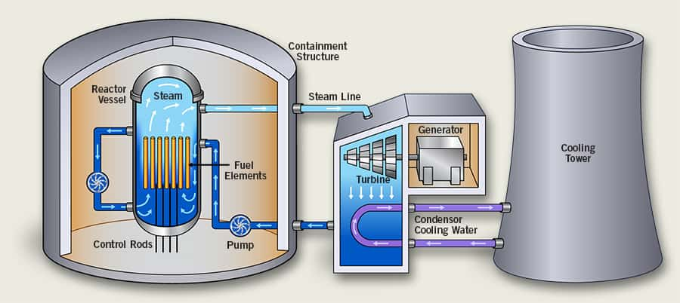
Afzalliklari:
-Bug’ generatori yo’qligi sababli tizim sodda va arzon.
-Korpus Ichida bosim past bu xavfsizlikni oshiradi.
-To’g’ridan-to’g’ri issiqlik almashunuvi hisobiga issiqlik samaradorligi yuqori.
Kamchiliklari:
Turbina wismi reactor suvi bilan aloqada bo’lgani uchun radioativ bo’ladi.
Boshqaruv tizimi murakkabroq.
- Reaktor o’zagi kattarow hajmni egallaydi.

Slide 15
Tezlatkichlar haqida tushuncha.
Zarrachalar tezlatgichlari- atom va subatom o’lchamidagi elektronlar, protonlar va ionlar kabi zaryadlangan zarrachalar nurlarini hosil qiladi va tezlashtiradi. Ular nafaqat materiyani yaxshiroq tushunish uchun fundamental tadqiqotlarda, balki sog’liqni saqlash, atrof-muhit monitoringi, oziq-ovqat sifati, energiya va aerokosmik texnologiyalar va boshqa ko’plab ijtimoiy-iqtisodiy qo’llanmalarda ham qo’llaniladi.

Slide 16
Zarrachalar tezlatgichlari chiziqli (to’g’ri) yoki dumaloq shaklda bo’lishi mumkin va turli o’lchamlarga ega bo’lishi mumkin. Ular o’nlab kilometr uzunlikda bo’lishi yoki kichik xonaga sig’ishi mumkin, ammo barcha tezlatgichlar to’rtta asosiy komponentga ega:
1.Zaryadlangan zarralarni hosil qiluvchi manba.
2. Statik yoki tebranuvchi elektr maydonini qo’llash orqali zarrachalarga energiya qo’shish va ularni tezlashtirish uchun kompozit qurilma;
3.Vakuumdagi metall naychalar ketma-ketligi zarrachalarning havo molekulalari yoki nurni tarqatib yuborishi mumkin bo’lgan chang bilan to’qnashmasdan erkin harakatlanishiga imkon beradi;
4. Nishon namunasiga bombardimon qilinishdan oldin nur zarralarini yo’naltirish va fokuslash yoki ularning traektoriyalarini o’zgartirish uchun elektromagnitlar tizimi.

Slide 17
🩺 Tibbiyotda: Nurlar tibbiy uskunalarni sterilizatsiya qilish uchun ishlatilishi mumkin va saraton kasalligini tashxislash va davolash uchun radiofarmatsevtik vositalarni sintez qilish uchun zarur bo’lgan radioizotoplarni ishlab chiqarishi mumkin. Katta tezlatgichlar saraton hujayralarini yo’q qilish, oqsillar va viruslarning tuzilishini ochib berish, vaktsinalar va yangi dorilarni optimallashtirish uchun ham qo’llaniladi.
📚 Tadqiqotda: Bir nechta tezlatgichlar eng kattalari koinotimizning kelib chiqishi haqidagi bilimlarimizni kengaytirish uchun deyarli yorug’lik tezligida yadro osti zarrachalarining to’qnashuvini ta’minlash uchun ishlatiladi. Ushbu tezlatgichlarning ba’zilari odatda yadroviy tadqiqot reaktorlari tomonidan turli xil foydalanish uchun taklif qilinadigan neytronlarni ishlab chiqarish uchun ham ishlatiladi.

Slide 18
🌍 Atrof-muhitda: Odatda proton nurlari havo, suv yoki tuproqdagi iz kimyoviy elementlarni aniqlash uchun ishlatilishi mumkin. Masalan, havo namunalaridagi kimyoviy moddalar analitik usullar bilan o’rganiladigan maxsus filtrlar yordamida to’planadi. Natijalar turli ifloslantiruvchi moddalarning konsentratsiyasi va tarkibini ochib beradi va havo sifatining noyob belgisini beradi.
🏭 Sanoatda: Nurlar, masalan, materialni yanada bardoshli qilish uchun maqsadli materiallarning atomlari bilan o’zaro ta’sir qilishi mumkin.

Slide 19
Foydalanilgan adabiyotlar.
International Atomic Energy Agency https://www.google.com/url?sa=t&source=web&rct=j&opi=89978449&url=https://www.iaea.org/newscenter/news/what-are-particle-accelerators&ved=2ahUKEwjF8eznxOySAxUEcfEDHRRWDmUQFnoECEgQAQ&usg=AOvVaw0NZH7K7zOvvCuFrYC_S7ay
Wikipedia https://en.wikipedia.org/wiki/Nuclear_reactor
World nuclear Assocattsion https://www.google.com/url?sa=t&source=web&rct=j&opi=89978449&url=https://world-nuclear.org/information-library/nuclear-power-reactors/overview/nuclear-power-reactors&ved=2ahUKEwjpqca2yOySAxXihv0HHSsfB5sQFnoECHQQAQ&sqi=2&usg=AOvVaw0lIJbWbQZbQ64k9NXL7HP_

Slide 20
E'tiboringiz uchun raxmat!!!

